Slide 1
프로그래밍 언어 응용
평 가 작 업 지 시 서
프로그래밍 언어 응용 (2001020233_23v5)
📌 제출 방법 : 학사게시판에 첨부파일로 올리고 -> 저장 -> 시험종료버튼 누르기 / GitHub Repository → 본인 Branch Push
김동욱
이름 :
2026년 06월 01일
수행날짜 :
KimDonguk
Branch 이름 (영문) :
📂 업로드 파일 03_프로그래밍언어응용_이름.pptx, 03_프로그래밍언어응용_코드1_이름.py, 03_프로그래밍언어응용_코드2_이름.py
🔗 Repository https://github.com/seokssaem/bigdata-2026.git
（빅데이터전문가）빅데이터 분석 플랫폼 개발자 양성과정 | 프로그래밍 언어 응용
1 / 6

Slide 2

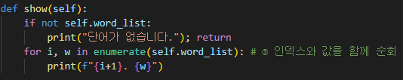


🐍 문항 1. WordManager 클래스 — 코드 빈칸 채우기 (1)
빈칸 ①~④를 완성하고, 각 단계별 실행 결과를 캡처하여 순서대로 붙여넣으시오.
①
빈 리스트
초기화
③
인덱스+값
순회
📷 캡처 이미지
📷 캡처 이미지
④
내림차순
정렬
②
단어
추가
📷 캡처 이미지
⚠ 구문 오류(Syntax Error) 없이 실행되어야 합니다.
（빅데이터전문가）빅데이터 분석 플랫폼 개발자 양성과정 | 프로그래밍 언어 응용
2 / 6

Slide 3
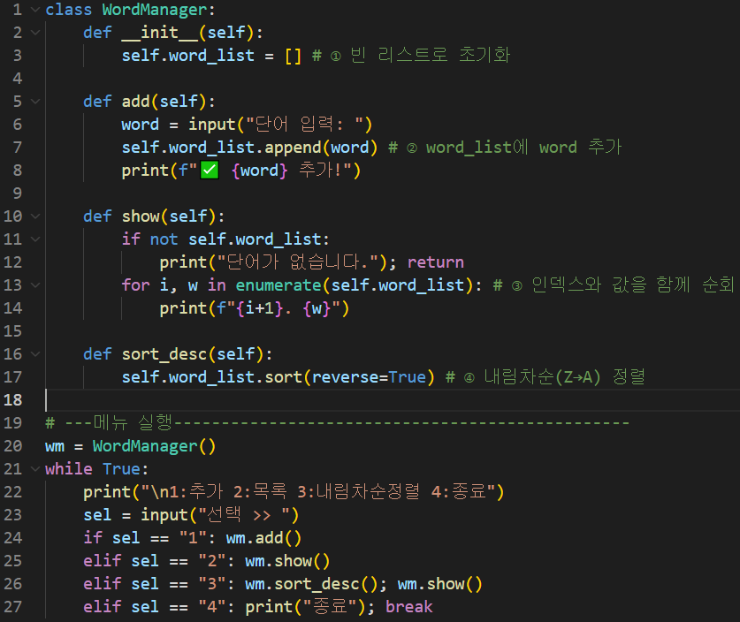
🐍 문항 1. WordManager 클래스 — 전체 코드 (2)
⚠ 구문 오류(Syntax Error) 없이 실행되어야 합니다.
（빅데이터전문가）빅데이터 분석 플랫폼 개발자 양성과정 | 프로그래밍 언어 응용
2 / 6

Slide 4
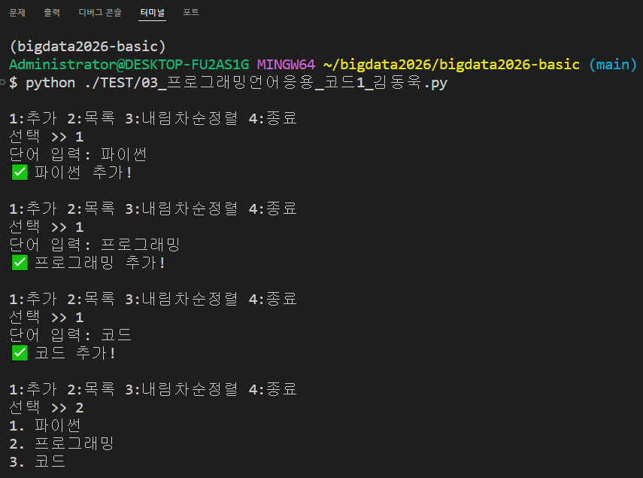
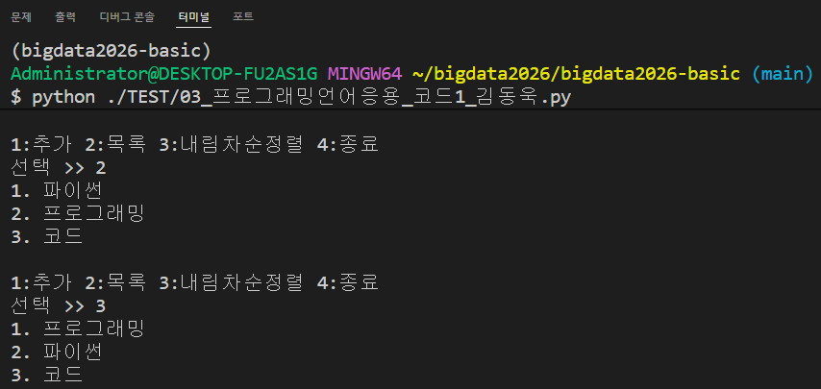
🐍 문항 1. WordManager 클래스 — 실행 결과 (3)
단어 3개 추가 → 목록 확인 → 내림차순 Z→A 정렬 결과를 캡처하여 붙여넣으시오.
실행 과정 — 단어 추가 & 목록 확인
실행 과정 — 내림차순 정렬 (Z→A)
⚠ 두 실행 결과 모두 캡처하여 붙여넣어야 합니다. reverse=True가 올바르게 동작해야 만점 인정.
（빅데이터전문가）빅데이터 분석 플랫폼 개발자 양성과정 | 프로그래밍 언어 응용
3 / 6

Slide 5

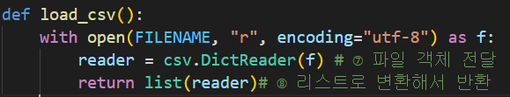
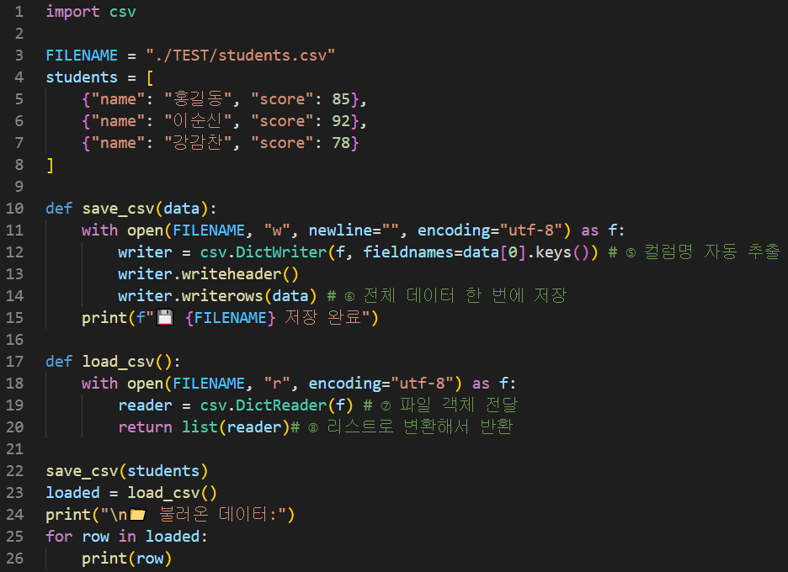

📊 문항 2. CSV 파일 저장 / 읽기 — 코드 빈칸 채우기 (1)
빈칸 ⑤~⑧를 완성하고, 각 단계별 실행 결과를 캡처하여 순서대로 붙여넣으시오. | 배점 50점
⑥
전체 데이터
저장
⑧
리스트로
변환 반환
⑤
컬럼명
자동 추출
⑦
파일 객체
전달
⑨
전체 코드
실행 확인
students.csv 파일이 정상 생성되고 읽혀야 합니다.
（빅데이터전문가）빅데이터 분석 플랫폼 개발자 양성과정 | 프로그래밍 언어 응용
4 / 6

Slide 6
📊 문항 2. CSV 파일 저장 / 읽기 — 전체 코드 (2)
⚠ 구문 오류(Syntax Error) 없이 실행되어야 합니다.
（빅데이터전문가）빅데이터 분석 플랫폼 개발자 양성과정 | 프로그래밍 언어 응용
2 / 6

Slide 7
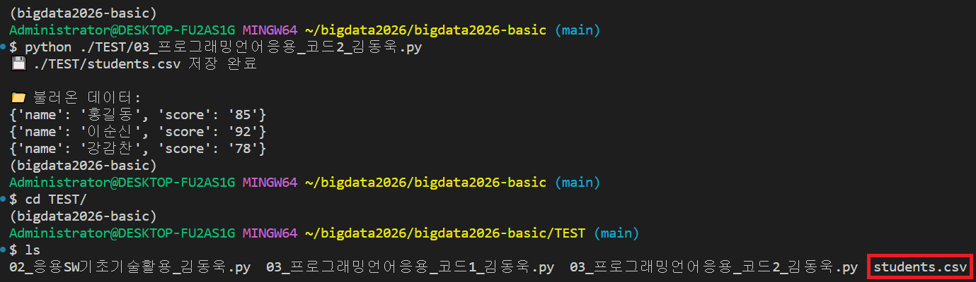
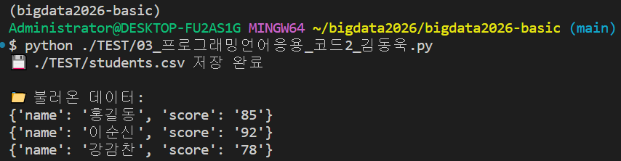
📊 문항 2. CSV 파일 저장 / 읽기 — 실행 결과 (3)
students.csv 파일 생성 확인 + 콘솔 출력(읽기 결과)를 캡처하여 붙여넣으시오.
실행 결과 (1) — students.csv 파일 저장 확인
실행 결과 (2) — 콘솔 출력 (읽기 결과)
⚠ CSV 저장 결과와 읽기 결과 모두 캡처하여 붙여넣어야 합니다.
（빅데이터전문가）빅데이터 분석 플랫폼 개발자 양성과정 | 프로그래밍 언어 응용
5 / 6

